Slide 1
Časť 1 – Prediktívne modely

Slide 2
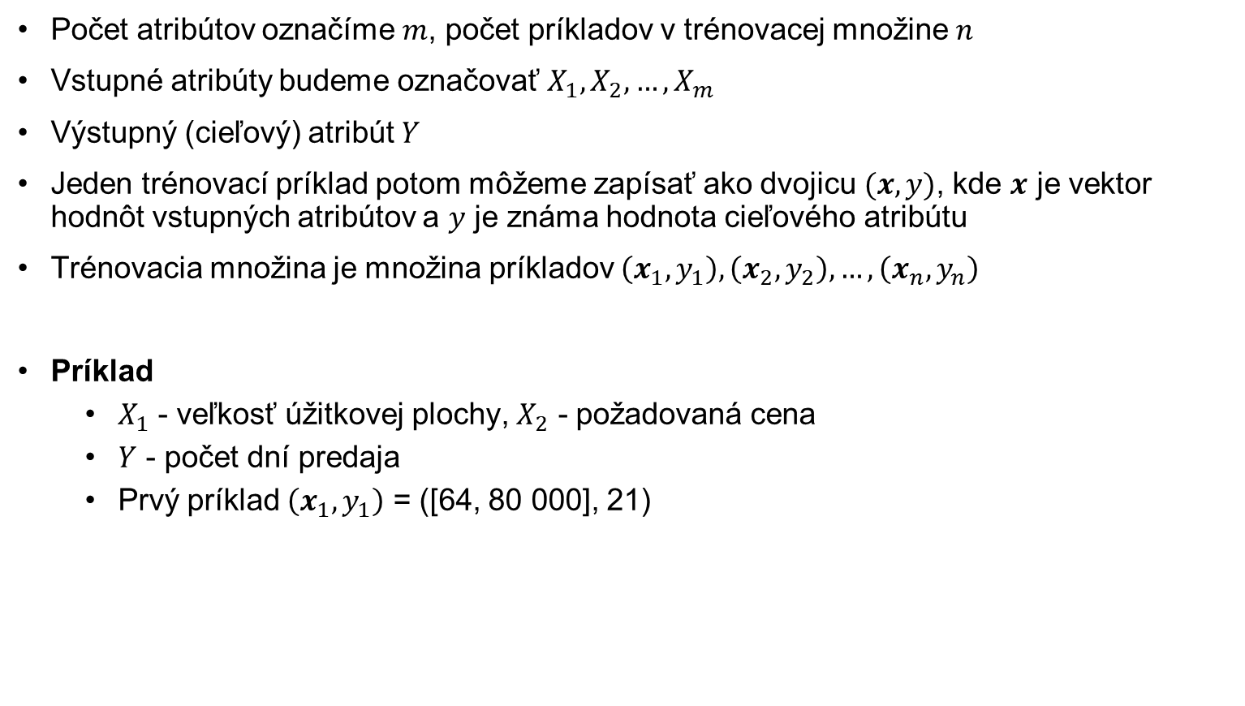
Prediktívne metódy
Matematický zápis
Počet atribútov označíme $m$, počet príkladov v trénovacej množine $n$
Vstupné atribúty budeme označovať $X_{1},X_{2},…,X_{m}$
Výstupný (cieľový) atribút $Y$
Jeden trénovací príklad potom môžeme zapísať ako dvojicu $(x,y)$, kde $x$ je vektor hodnôt vstupných atribútov a $y$ je známa hodnota cieľového atribútu
Trénovacia množina je množina príkladov $\left(x_{1},y_{1}\right),\left(x_{2},y_{2}\right),…,\left(x_{n},y_{n}\right)$
Príklad
$X_{1}$ - veľkosť úžitkovej plochy, $X_{2}$ - požadovaná cena
$Y$ - počet dní predaja
Prvý príklad $\left(x_{1},y_{1}\right)$ = ([64, 80 000], 21)

Slide 3
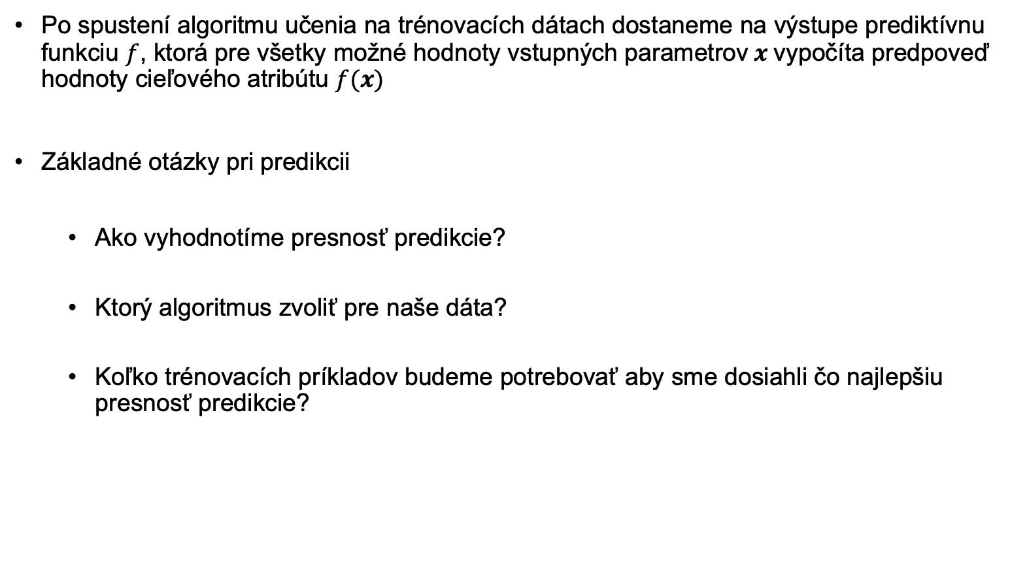
Prediktívne metódy
Prediktívna funkcia
Po spustení algoritmu učenia na trénovacích dátach dostaneme na výstupe prediktívnu funkciu $f$, ktorá pre všetky možné hodnoty vstupných parametrov$x$vypočíta predpoveď hodnoty cieľového atribútu $f(x)$
Základné otázky pri predikcii
Ako vyhodnotíme presnosť predikcie?
Ktorý algoritmus zvoliť pre naše dáta?
Koľko trénovacích príkladov budeme potrebovať aby sme dosiahli čo najlepšiu presnosť predikcie?

Slide 4
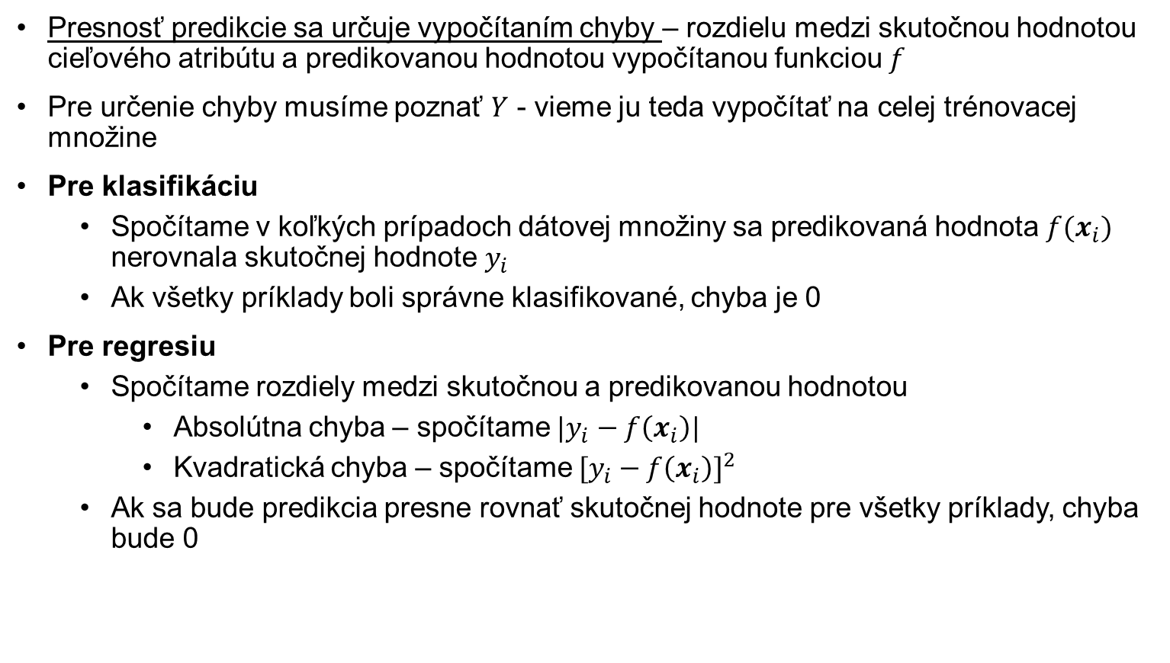
Prediktívne metódy
Ako vyhodnotíme presnosť predikcie?
Presnosť predikcie sa určuje vypočítaním chyby – rozdielu medzi skutočnou hodnotou cieľového atribútu a predikovanou hodnotou vypočítanou funkciou $f$
Pre určenie chyby musíme poznať $Y$ - vieme ju teda vypočítať na celej trénovacej množine
Pre klasifikáciu
Spočítame v koľkých prípadoch dátovej množiny sa predikovaná hodnota $f(x_{i})$ nerovnala skutočnej hodnote $y_{i}$
Ak všetky príklady boli správne klasifikované, chyba je 0
Pre regresiu
Spočítame rozdiely medzi skutočnou a predikovanou hodnotou
Absolútna chyba – spočítame $|y_{i}−f\left(x_{i}\right)|$
Kvadratická chyba – spočítame ${[y_{i}−f\left(x_{i}\right)]}^{2}$
Ak sa bude predikcia presne rovnať skutočnej hodnote pre všetky príklady, chyba bude 0

Slide 5
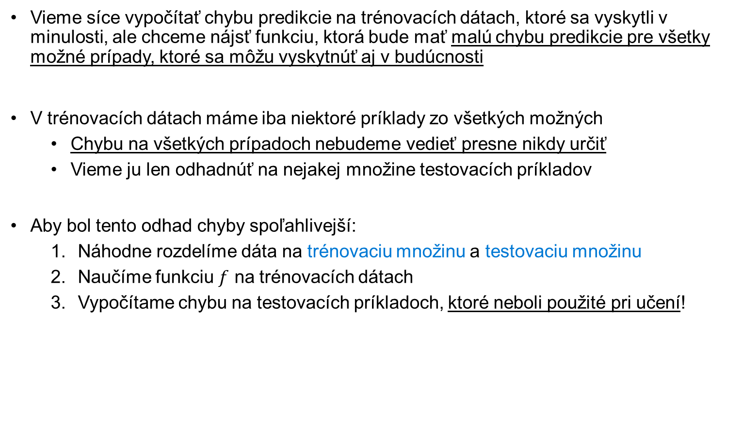
Prediktívne metódy
Ako vyhodnotíme presnosť predikcie?
Vieme síce vypočítať chybu predikcie na trénovacích dátach, ktoré sa vyskytli v minulosti, ale chceme nájsť funkciu, ktorá bude mať malú chybu predikcie pre všetky možné prípady, ktoré sa môžu vyskytnúť aj v budúcnosti
V trénovacích dátach máme iba niektoré príklady zo všetkých možných
Chybu na všetkých prípadoch nebudeme vedieť presne nikdy určiť
Vieme ju len odhadnúť na nejakej množine testovacích príkladov
Aby bol tento odhad chyby spoľahlivejší:
Náhodne rozdelíme dáta na trénovaciu množinu a testovaciu množinu
Naučíme funkciu $f$ na trénovacích dátach
Vypočítame chybu na testovacích príkladoch, ktoré neboli použité pri učení!

Slide 6
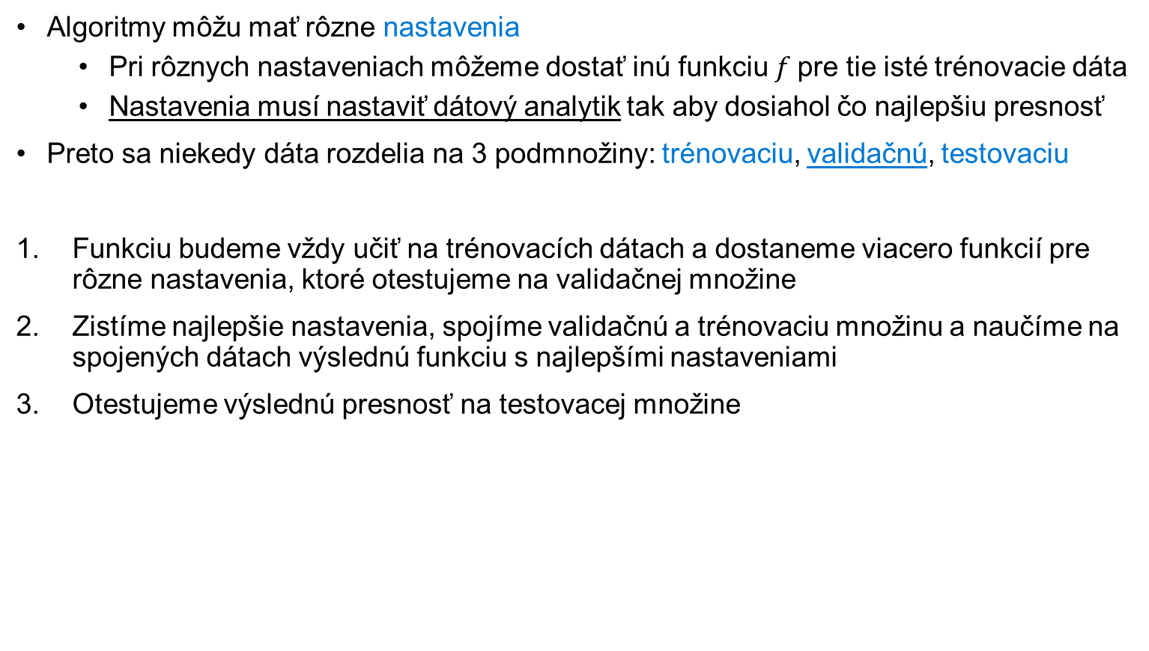
Prediktívne metódy
Ako vyhodnotíme presnosť predikcie?
Algoritmy môžu mať rôzne nastavenia
Pri rôznych nastaveniach môžeme dostať inú funkciu $f$pre tie isté trénovacie dáta
Nastavenia musí nastaviť dátový analytik tak aby dosiahol čo najlepšiu presnosť
Preto sa niekedy dáta rozdelia na 3 podmnožiny: trénovaciu, validačnú, testovaciu
Funkciu budeme vždy učiť na trénovacích dátach a dostaneme viacero funkcií pre rôzne nastavenia, ktoré otestujeme na validačnej množine
Zistíme najlepšie nastavenia, spojíme validačnú a trénovaciu množinu a naučíme na spojených dátach výslednú funkciu s najlepšími nastaveniami
Otestujeme výslednú presnosť na testovacej množine

Slide 7
Prediktívne metódy
Ako vyhodnotíme presnosť predikcie?
Aby sme dostali ešte lepší odhad chyby, rozdelenie dát a učenie zopakujeme viac krát s tými istými nastaveniami algoritmu, napr. 10x
Dostaneme 10 funkcií, ktoré môžu mať rôznu chybu pretože boli naučené a otestované na rôznych trénovacích a testovacích dátach
Pre vyhodnotenie vypočítame priemernú chybu a jej štandardnú odchýlku
Ak máme napr. dva rôzne algoritmy pre klasifikáciu a chceme vybrať ktorý je lepší:
Prvý má priemernú chybu 5,3% ± 0,8 a druhý 1,2% ± 0,9 – zvolím si druhý algoritmus, pretože ma výrazne nižšiu chybu
Prvý má priemernú chybu 5,45% ± 0,5 a druhý 5,3% ± 2,5 – zvolím si prvý algoritmus, pretože obidva majú porovnateľnú chybu, ale prvý má nižšiu varianciu učenia

Slide 8
Prediktívne metódy
Ako vyhodnotíme presnosť predikcie?
Potrebujeme jednak dostatok dát na učenie aby vedel algoritmus učenia odvodiť z dát závislosti medzi atribútmi, a jednak dostatok dát aby sme mohli spoľahlivo odhadnúť výslednú chybu
Čo ak máme málo dát?
Môžeme postupovať podľa krížovej validácie
Napr. pri 5 násobnej krížovej validácií rozdelíme dáta náhodne na 5 podmnožín
Postupne zvolíme jednu podmnožinu ako testovaciu a natrénujeme 5 modelov na ostatných dátach

Slide 9
Prediktívne metódy
Krížová validácia
Aj krížovú validáciu môžeme opakovať napr. 10x, takže napr. pri 5-násobnej krížovej validácii učíme a testujeme až 10 x 5 = 50 funkcií
Na konci testovania keď už si zvolíme najlepší algoritmus a jeho nastavenia naučíme funkciu na všetkých dátach
M1
M2
M3
M4
M5
Chyba na M1
+
M1
M2
M3
M4
M5
Chyba na M2
+
M1
M2
M3
M4
M5
Chyba na M3
+
M1
M2
M3
M4
M5
Chyba na M4
+
M1
M2
M3
M4
M5
Chyba na M5
Celková chyba

Slide 10







Prediktívne metódy
V čom sa vlastne algoritmy odlišujú?
Matematicky, každý algoritmus má vnútorne naprogramovanú množinu funkcií – tzv. model, z ktorej pre dané trénovacie dáta vyberie jednu – tú ktorá má najmenšiu chybu na trénovacích dátach
Napr. pre jeden vstupný atribút $X$ a výstupný atribút $Y$ môžeme mať 3 algoritmy
$$Y$$
$$Y$$
$$Y$$
$$X$$
Zložitejší model
(funkcia môže
1x meniť smer)
$$X$$
Najzložitejší model
(funkcie môžu
meniť smer
neobmedzene)
$$X$$
Jednoduchý
(lineárny) model

Slide 11
Prediktívne metódy
V čom sa vlastne algoritmy odlišujú?
Pre danú trénovaciu množinu sme dostali 3 funkcie
Lineárny model má veľkú trénovaciu chybu, lebo jednoduchou funkciou nevieme predpovedať zložitejšie závislosti, zložitejší model má menšiu trénovaciu chybu a najzložitejší 0 trénovaciu chybu
$$Y$$
$$Y$$
$$Y$$
$$X$$
Zložitejší model
(funkcia môže
1x meniť smer)
$$X$$
Najzložitejší model
(funkcie môžu
meniť smer
neobmedzene)
$$X$$
Jednoduchý
(lineárny) model

Slide 12
Prediktívne metódy
Čo je to preučenie?
Ak máme zložitý model, viacero funkcií môže mať 0 chybu na trénovacích dátach, ale algoritmus musí vybrať len jednu
Pri preučení algoritmus zvolí funkciu, ktorá síce bude mať malú chybu na trénovacích dátach, ale veľkú chybu vo všeobecnosti pre nové prípady
$$Y$$
$$Y$$
$$Y$$
$$X$$
Zložitejší model
(funkcia môže
1x meniť smer)
$$X$$
Najzložitejší model
(funkcie môžu
meniť smer
neobmedzene)
$$X$$
Jednoduchý
(lineárny) model

Slide 13
Prediktívne metódy
Ktorý algoritmus zvoliť pre naše dáta?
Základný problém je, že:
Ak zvolíme príliš jednoduchý model, nebudeme vedieť dobre predpovedať zložité závislosti – podučenie
Ak zvolíme príliš zložitý model, budú v ňom aj funkcie, ktoré dobre modelujú zložité závislosti, ale zároveň narastie možnosť preučenia
Algoritmy ktoré sa v praxi najlepšie osvedčili majú nastavenia, ktoré im umožňujú plynulo meniť zložitosť modelu – tzv. regulovať učenie
Začneme s jednoduchým modelom, jeho chybu odhadneme na validačnej množine
Postupne zmeníme nastavenia na zložitejší model, ak sa už chyba na validačnej množine nebude meniť, alebo dokonca začne stúpať, ukončíme učenie (aj keby sme nemali 0 chybu na trénovacích dátach)

Slide 14
Prediktívne metódy
Ktorý algoritmus zvoliť pre naše dáta?
Podučenie
Preučenie
Chyba
Zložitosť modelu

Slide 15
Prediktívne modely
Zhrnutie
Mali by sme vedieť:
Ako sa určí chyba pri klasifikácii, alebo predikcii
Ako postupujeme pri učení a vyhodnotení presnosti, na čo slúži trénovacia, validačná a testovacia množina a ako sa postupuje pri krížovej validácii
Čo je to podučenie, a čo je preučenie

